Slide 1
电商FAQ搜索器
2014年1月

Slide 2
要求
形式：软件（单机版）:a.支持联机/在线更新
b.以图片/文字形式为主，后期可支持flash/视频等多种文件格式
用途：电商客服工作工具
培训资料数据库
功能：搜索答题：a.2个以内关键字搜索跳出相关QA
b.QA显示按照指定排序
资料学习：可以进入模块进行资料查阅及学习
公告提示
单机测试
更新频次：1月/次
Notes:
1.搜索中加入会员活动信息
2.是否可以按照点击搜索排序？

Slide 3
模块目录
品牌介绍
专业知识 -护肤知识
-彩妆技巧
-男士护肤
-护发知识
-染发知识
产品信息 -系列产品
-套包组合
-明星产品
销售技巧 -线上销售流程
-连带及推荐
学习自测
Notes:
1.长期by KA增加最新活动？

Slide 4
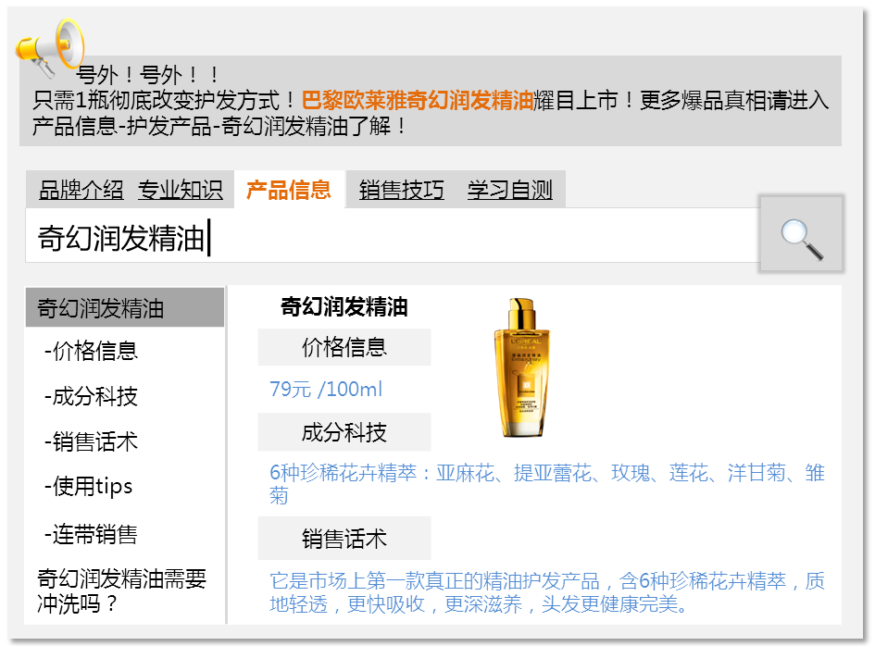
图示举例

Slide 5
进度计划
1月15日 | 1月21日 | 2月21日 | 2月28日
Brief
 | Demo提案 供应商选定&报价
 |  | 初稿
 |  |  | 完稿

